Slide 1


Meat Up!
from
“Soup Pot” Team
Ứng dụng hỗ trợ tạo cuộc hẹn Tự ĐỘng

Slide 2
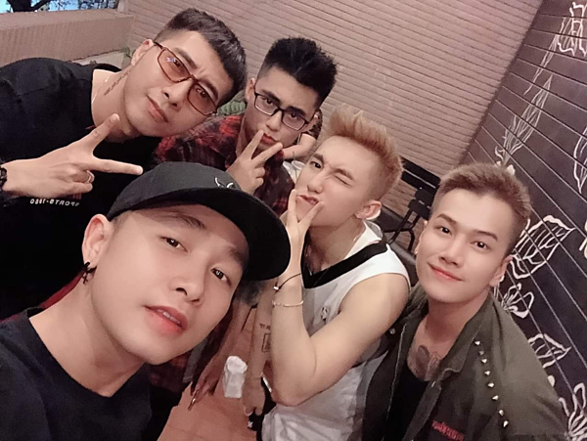
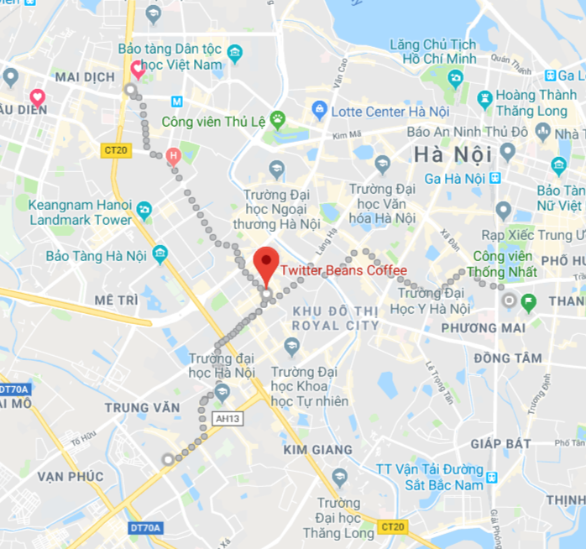

Giới thiệu về ứng dụng
Hỗ trợ việc tạo lập nhóm, lên lịch gặp mặt cho nhóm
Phân tích thời gian rảnh của các thành viên trong nhóm và hỗ trợ chọn ra thời điểm gặp mặt hợp lý
Gợi ý vị trí thuận tiện cho việc gặp mặt: gần các thành viên nhất và lọc các địa điểm theo mục đích của cuộc hẹn

Slide 3


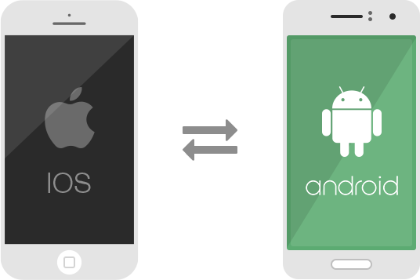

Công nghệ áp dụng
Expo
Thiết kế chuyển động

Slide 4
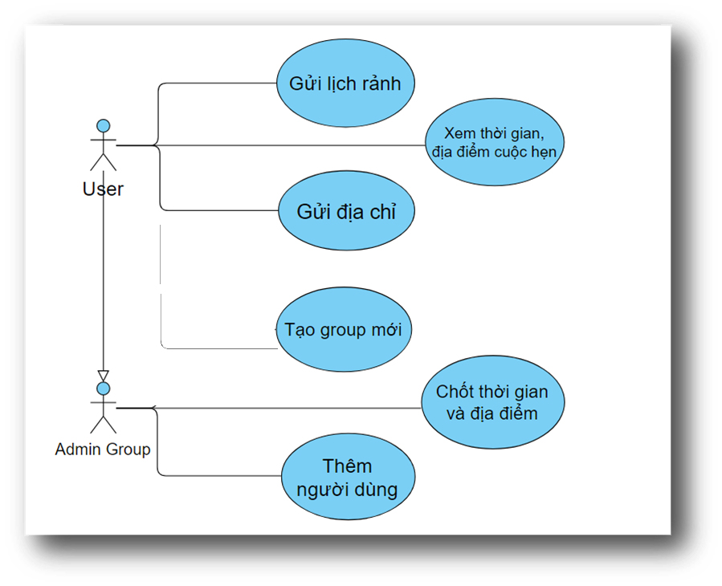
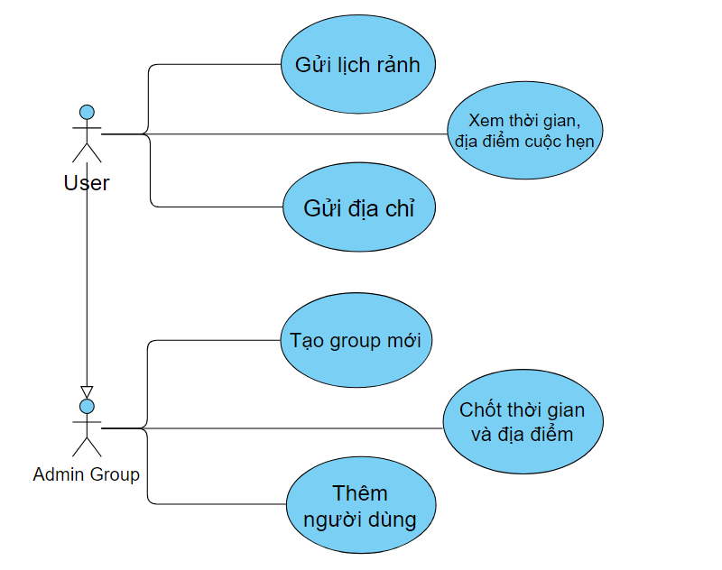
Biểu đồ
ca sử dụng

Slide 5
Phát triển các chức năng

Slide 6

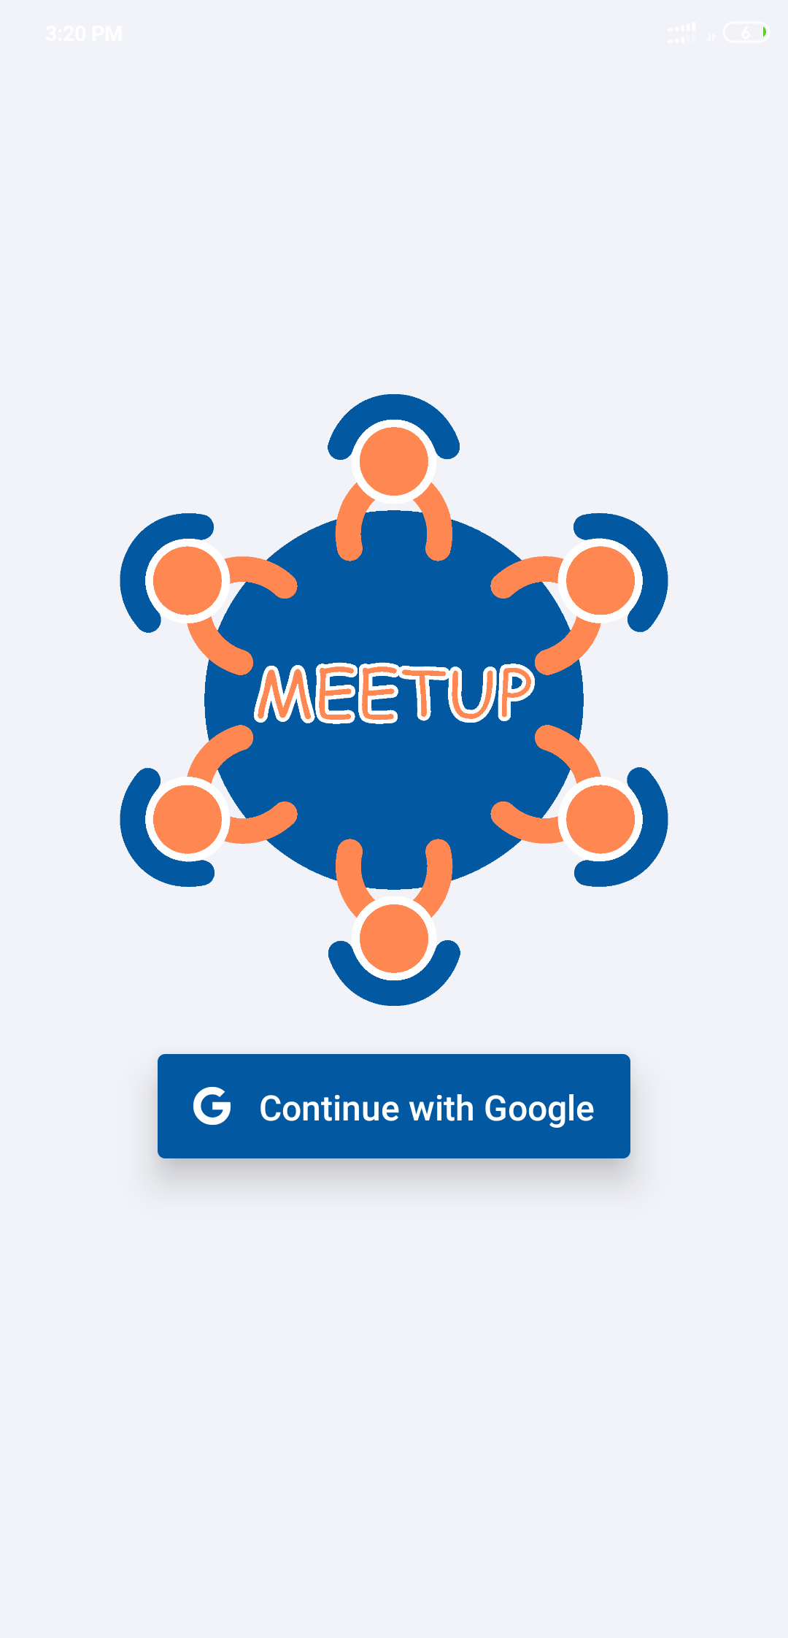
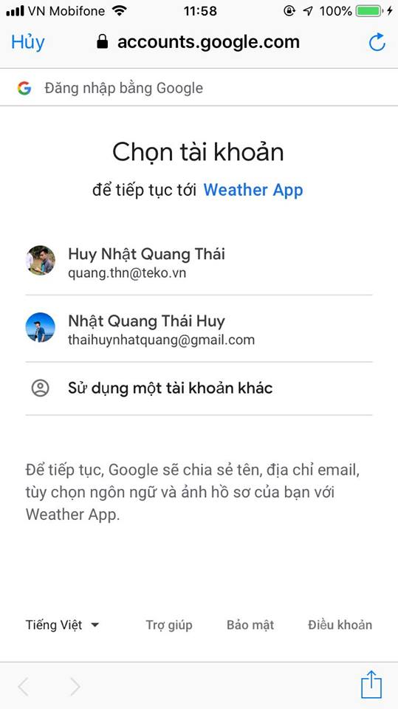
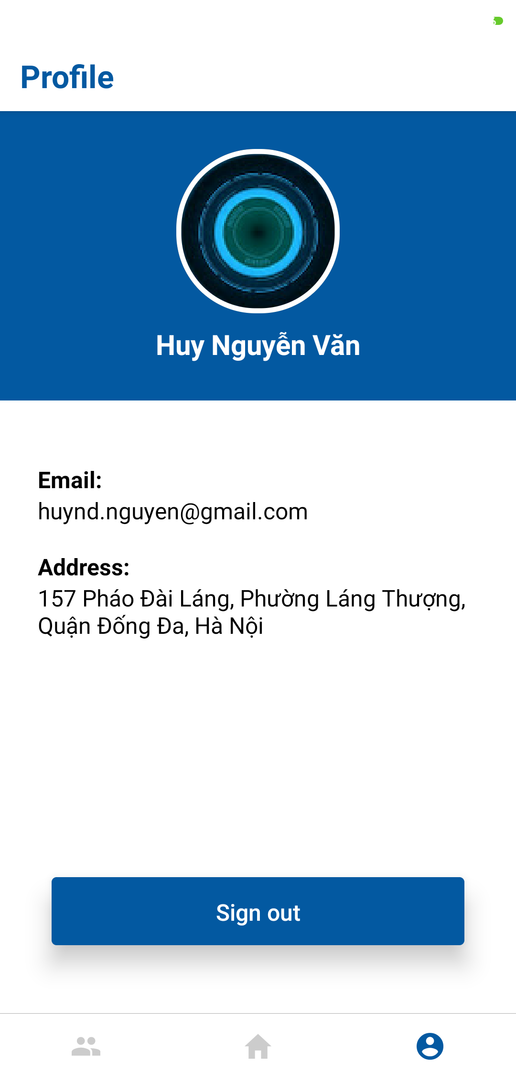
Đăng nhập
Cho phép người dùng đăng nhập bằng tài khoản Google

Slide 7

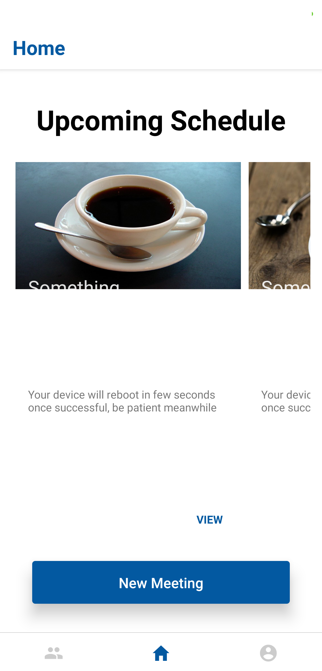
Xem các cuộc hẹn sắp tới
Hiển thị các cuộc hẹn sắp tới:
+ Địa điểm
+ Thời gian và số lượng người tham dự

Slide 8
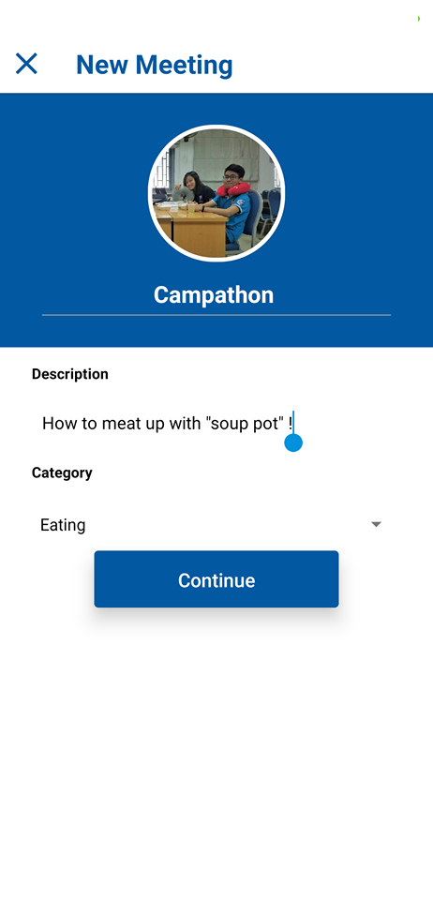
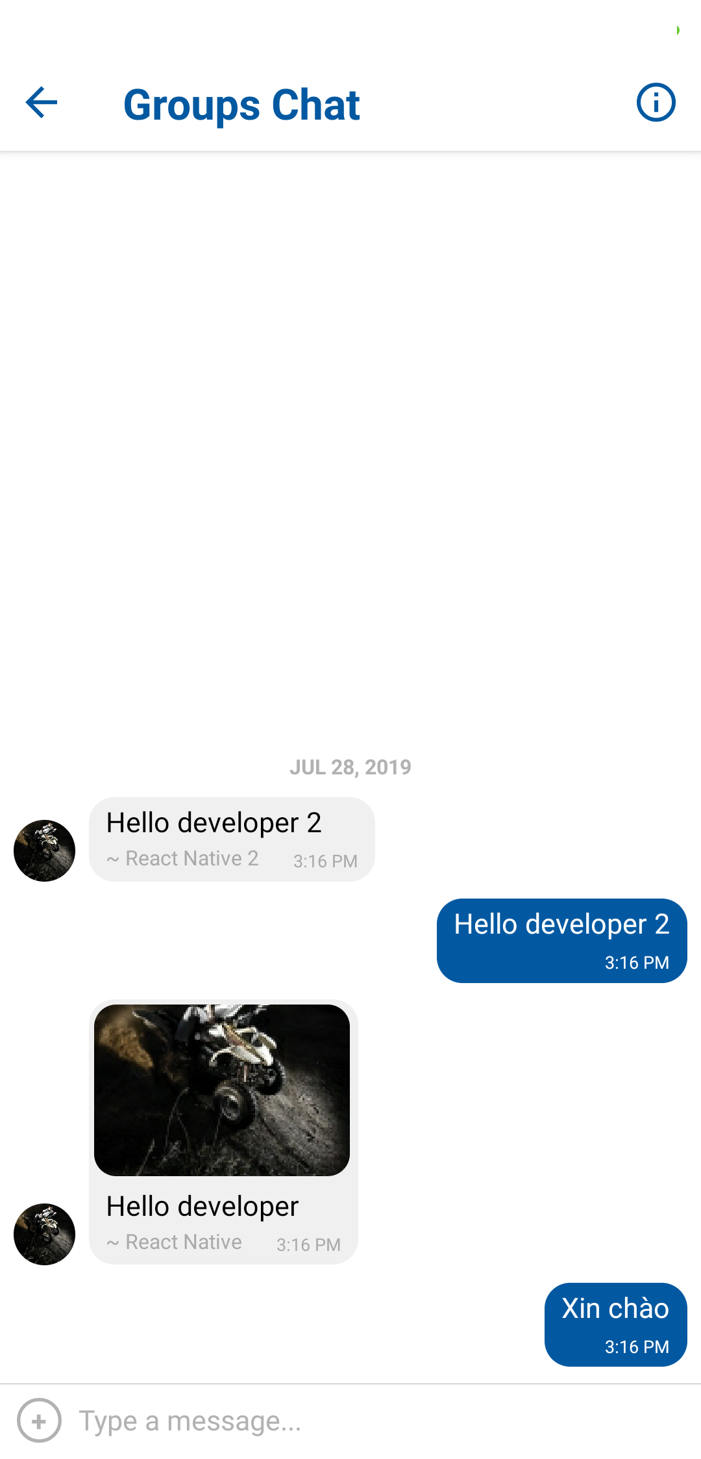
Tạo cuộc hẹn mới
- Tạo cuộc hẹn mới
- Hiển thị box chat

Slide 9
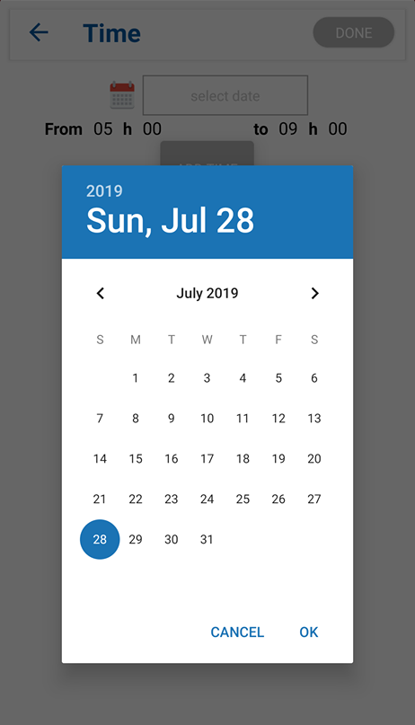
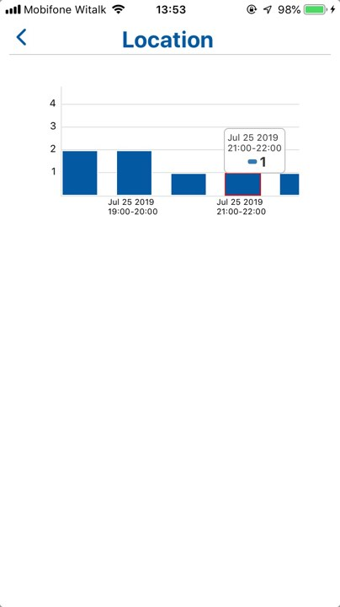
Chọn thời gian cuộc hẹn
- Cho phép người dùng đưa list lịch rảnh của mình lên
- Tổng hợp và trả về thời điểm có nhiều người có khả năng tham gia nhất

Slide 10

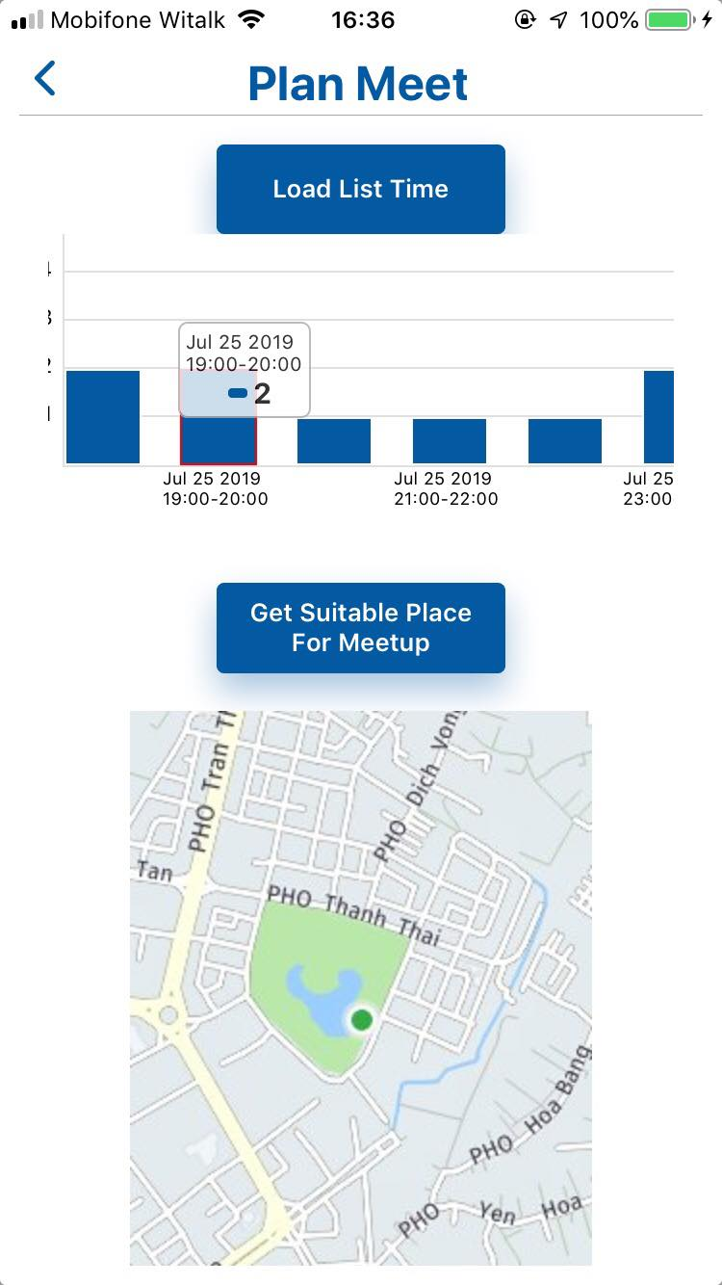
Chọn địa điểm cuộc hẹn
Cho phép người dung đưa địa chỉ của mình lên
Tổng hợp và trả về địa điểm ở giữa nhóm người Gợi ý vị trí thuận tiện cho việc gặp mặt: gần các thành viên nhất và lọc các địa điểm theo mục đích của cuộc hẹn (shopping/ ăn uống …)

Slide 11
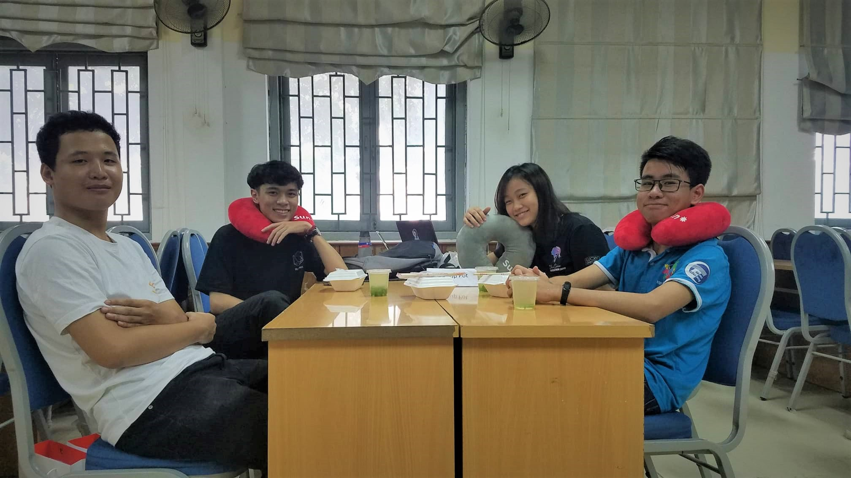
Thank for watching!

